Slide 1
ООО «Премьер-Энерго»
Разработка системы унификации процессов проектирования в инжиниринговой компании
Граховский Евгений Владимирович
Технический директор
Подразделения электрических сетей и систем
ООО «Премьер-Энерго»
2020

Slide 2
Основы унификации
• Цель проекта:
Разработка типового проекта (на примере подстанций 110 кВ) и его применение в качестве базы для выполнения проектной документации.
Унификация – приведение к единообразной системе или форме, сокращение исходного количества систем или форм и приведение их к единообразным требованиям.
Достоинства
Сокращение материальных и трудовых затраты на проектирование;
Повышение качества проектных решений;
Оптимизация сроков строительства и ввода объектов в эксплуатацию;
Повышение эффективность функционирования объектов проектирования
Недостатки
Зависимость от исходных параметров проекта;
Невозможность применения для индивидуальных проектов.

Slide 3
Анализ компании «Премьер-Энерго»
Место регистрации:
г. Шелехов (Иркутская область)
Год создания: 2007 г.
Количество сотрудников: ~ 120 чел.
Количество проектов: более 150 ед.
Подразделения: Иркутск, Москва,
Чебоксары, Новосибирск
Миссия:
Рациональное развитие энергетики
Основные партнеры:
ПАО «Газпром»,
ПАО «Роснефть», ПАО «Полюс-Золото»,
ПАО «Якутскэнерго», ПАО «Тюменьэнерго»,
АК «Транс-нефть», ПАО «Россети»
Стратегия: При реализации проектов мы стремимся обеспечить максимальную техническую и экономическую эффективность применяемых решений для нужд конкретного Заказчика и Партнера. Для сокращения сроков и повышения качества работ мы разрабатываем, используем и адаптируем наиболее современные технологии в проектировании энергосистем и производственных комплексов. Взаимодействуя с государством и бизнесом, мы участвуем в социально-экономическом развитии регионов России, прежде всего Сибири и Дальнего Востока.

Slide 4
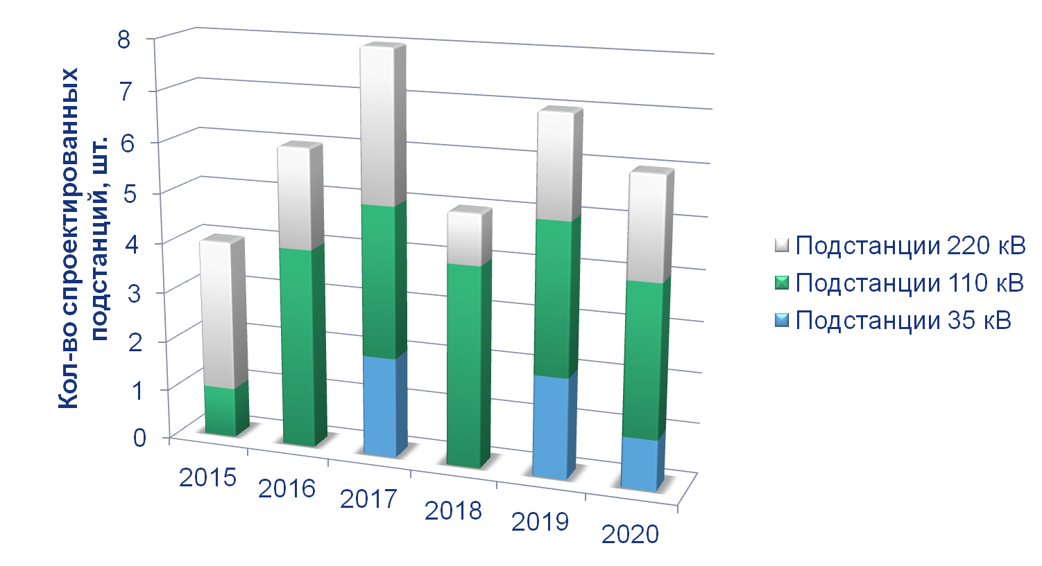
Анализ компании «Премьер-Энерго»

Slide 5
Анализ компании «Премьер-Энерго»
S - cильные стороны | O - cлабые стороны
Квалифицированный персонал; Значительный опыт проектирования электросетевых объектов в различных климатических условиях на территории РФ; Решение сложных технических задач в сжатые сроки и возможность защитить их в проверяющих организациях | Отсутствие системы подготовки и обучения персонала; Низкая система мотивации и стимуляции персонала; Ручное управление всеми процессами руководителем компании; Значительные трудозатраты на выполнение проектов, приводящие к росту оплаты труда; Отсутствие качественно проработанных типовых проектных решений
W- возможности | T - угрозы
Развитие горнодобывающей промышленности с одинаковыми параметрами потребителей с соответствующим спросом на однотипные решения по подключению потребителей | Снижение стоимости драгоценных металлов и инвестиций в разработку и освоение новых горнодобывающих предприятий; Снижение объемов строительства электросетевых объектов на территории РФ; Ужесточение конкуренции между проектными институтами

Slide 6
Основные характеристики проекта
Основные характеристики проекта
Период реализацию проекта по унификации проектной документации по подстанциям 110 кВ:
12 месяцев.
Ресурсы:
Руководитель группы;
Инженер-проектировщик электротехнического отдела;
Инженер-проектировщик строительных решений;
Инженер-проектировщик по вторичным системам.
Издержки:
Дополнительная оплата труда около 1,3 млн рублей.

Slide 7
План-график реализации
Этап | 2021
 | янв | фев | мар | апр | май | июн | июл | авг | сен | окт | ноя | дек
Подготовительный этап
Формирование потребности в персонале
Определения проектного управления для группы проектировщиков
Формирование бюджета
Разработка план-графика реализации проекта по типизации
Разработка типового проекта
Разработка стандартизированных требований для определения потребности заказчиков
Определение перечня исходных данных
Определение точек контроля исполнения
Разработка типовых проектов
Внедрения в работу типовых проектов в проектное подразделение компании

Slide 8
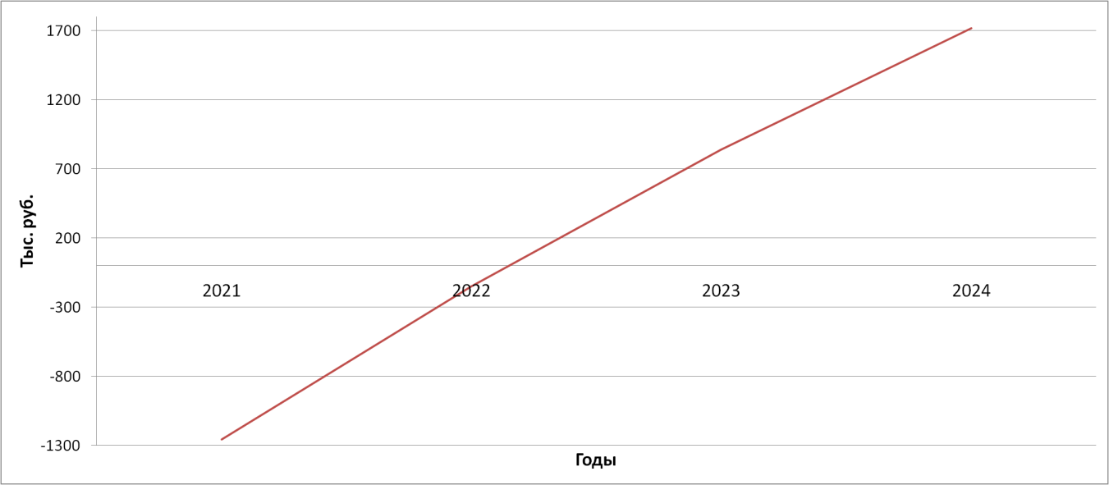
Оценка экономической эффективности
Год | Инвестиции | Денежный поток (CF) | Дисконтированный денежный поток (DCF), руб. | Накопленный дисконтированный денежный поток DCF
2021 | -1 255 172 | -1 255 172 |  | -1 255 172
2022 |  | 1 273 449,60 | 1 107 347,48 | -147 824,52
2023 |  | 1 305 285,84 | 986 983,62 | 839 159,10
2024 |  | 1 337 917,99 | 879 702,79 | 1 718 861,89
Анализ результатов расчетов доказывает экономическую эффективность разработки типового проекта на 3 год.

Slide 9
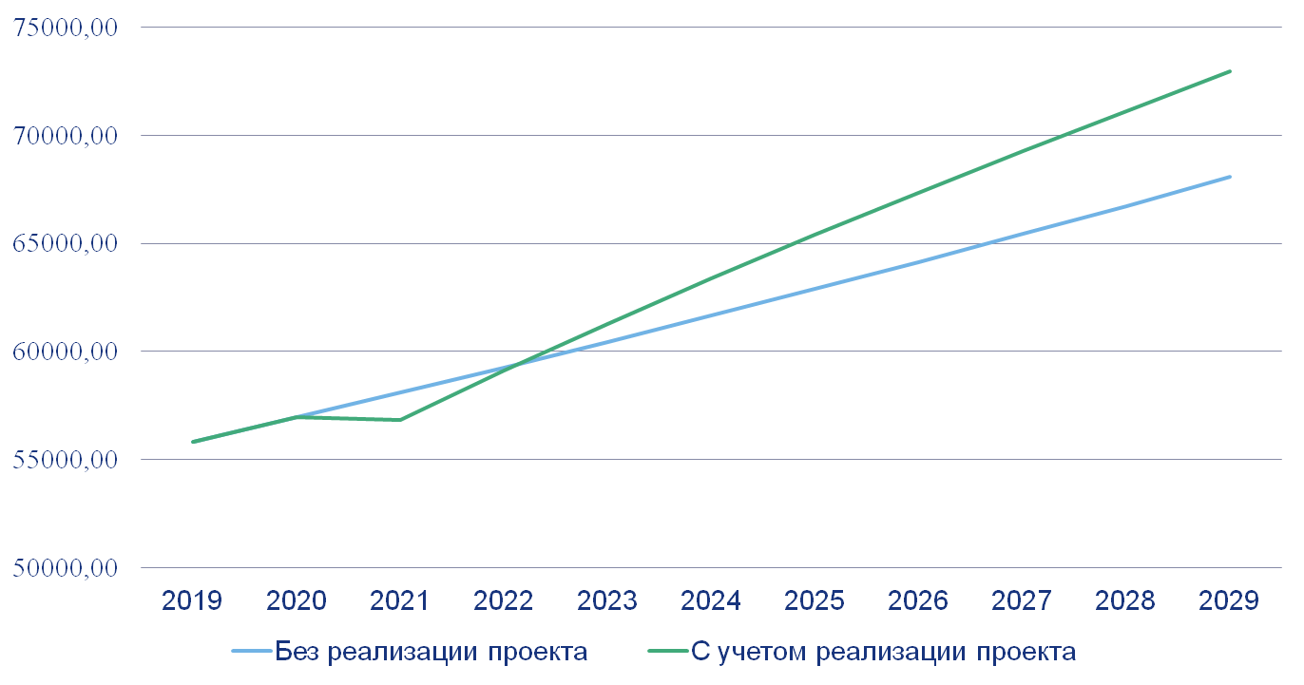
Оценка экономической эффективности
Стоимости разработки проектной документации

Slide 10
Спасибо за внимание!

